Slide 1

Campus Journey
校园行
让校园探索
成为生活的诗意

Slide 2
Contents
目录
校园导航
01
探索每一个角落
经验资讯
02
发现精彩生活
社交互动
03
连接有趣灵魂
微信小程序功能演示
2025

Slide 3
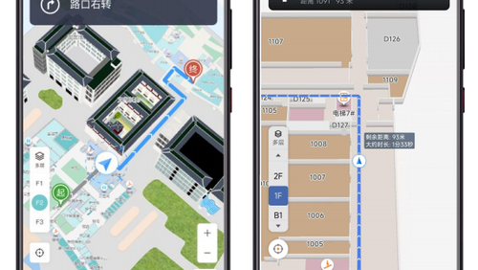
01
校园导航
探索每一个角落

Slide 4
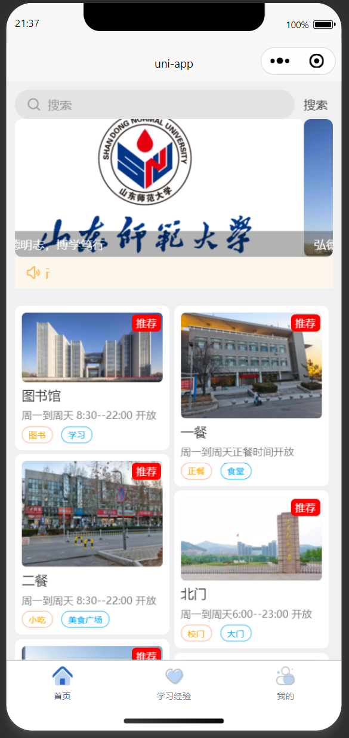
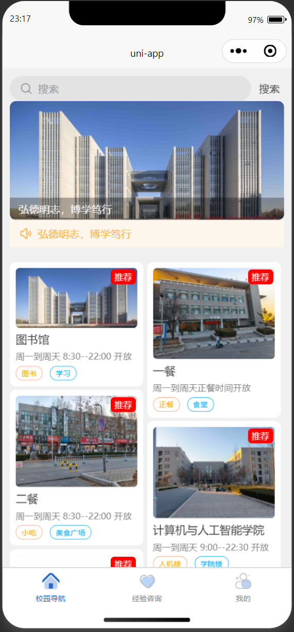
Smart Navigation
界面设计 · 布局简洁
Search搜索
从uView下载search组件，搜索框。
Swiper轮播图
从uView下载swiper组件，可以轮播校徽、校门、校图书馆等校园代表性图片。
Noticebar滚动通知
从uView下载noticebar组件，可以滚动通知重要公告。
2.5km
200+
3s
24h
校园覆盖
POI兴趣点
平均响应
全天候服务

Slide 5
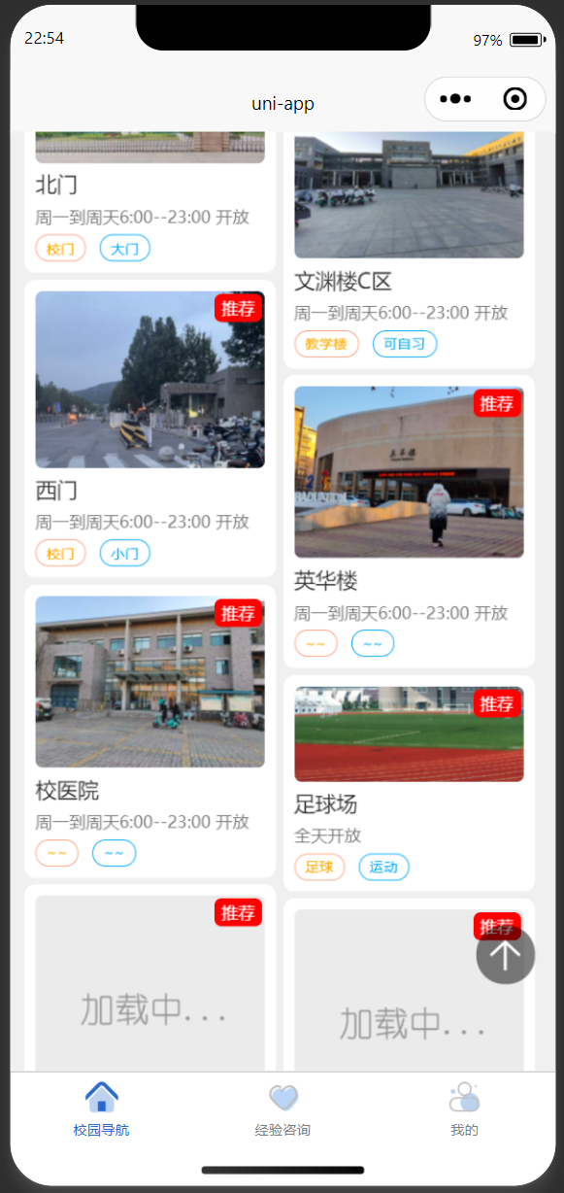
Smart Navigation
界面设计 · 布局简洁
Waterfall瀑布流
从uView下载waterfall组件，实现组件化。
LazyLoad懒加载
从uView下载LazyLoad组件，预加载提升网页性能。
置顶功能
滑动页面时需要返回顶部时点击图标返回顶部。
2.5km
200+
3s
24h
校园覆盖
POI兴趣点
平均响应
全天候服务

Slide 6
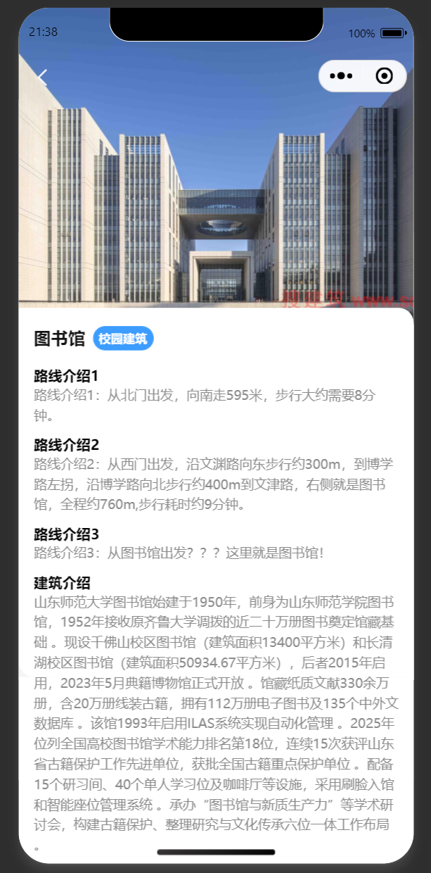
Smart Navigation
多种路线 · 让校园触手可及
手绘地图与实景结合
采用符合校园风格的手绘地图设计，结合实景照片，全方位展现校园景观。教学楼、图书馆、宿舍、食堂等关键地点清晰标注，让新生和访客一目了然。
三种路线精准定位
以图书馆、北门、西南门为起点， 无论你身在校园何处， 都能快速找到目的地。
建筑介绍
目的地简介、校园建筑功能、使用详情、开放时间等多种信息，方便迅速了解校园
2.5km
200+
3s
24h
校园覆盖
POI兴趣点
平均响应
全天候服务

Slide 7
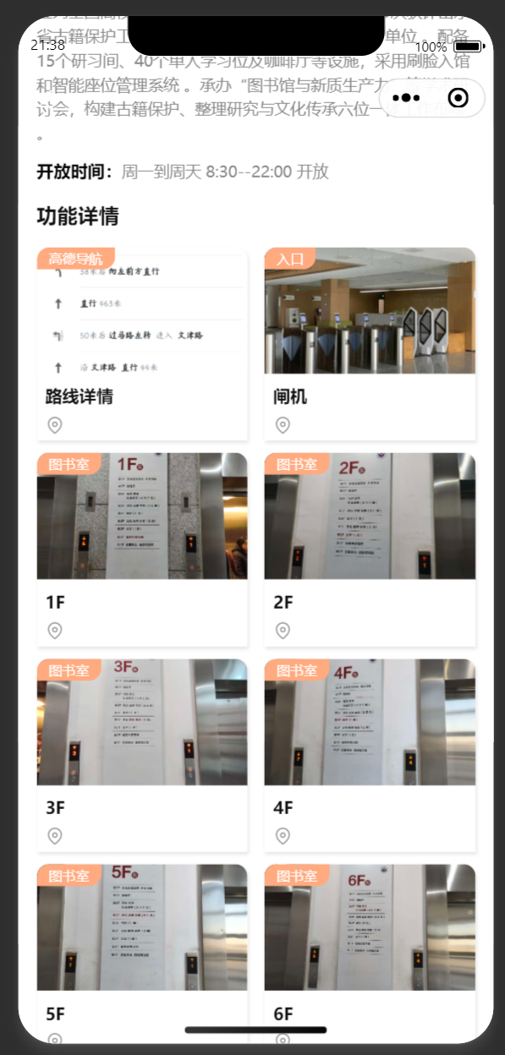
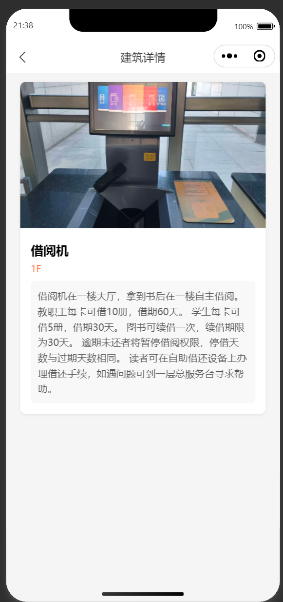
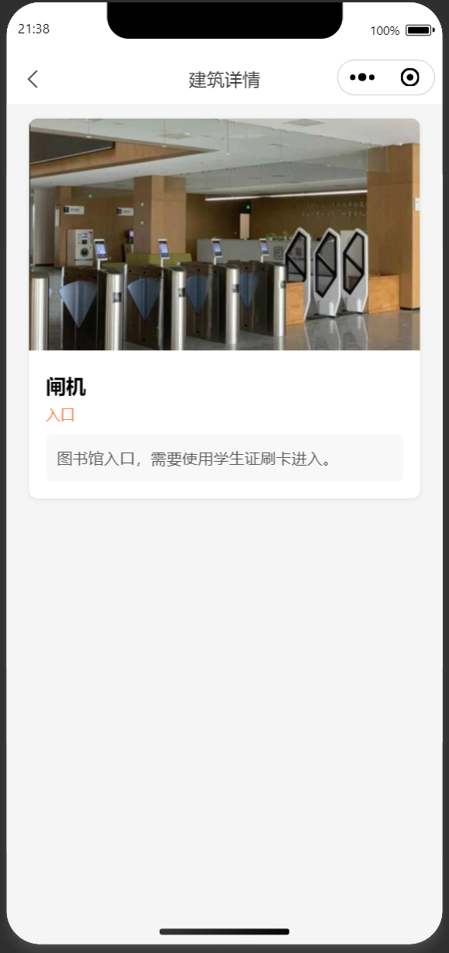
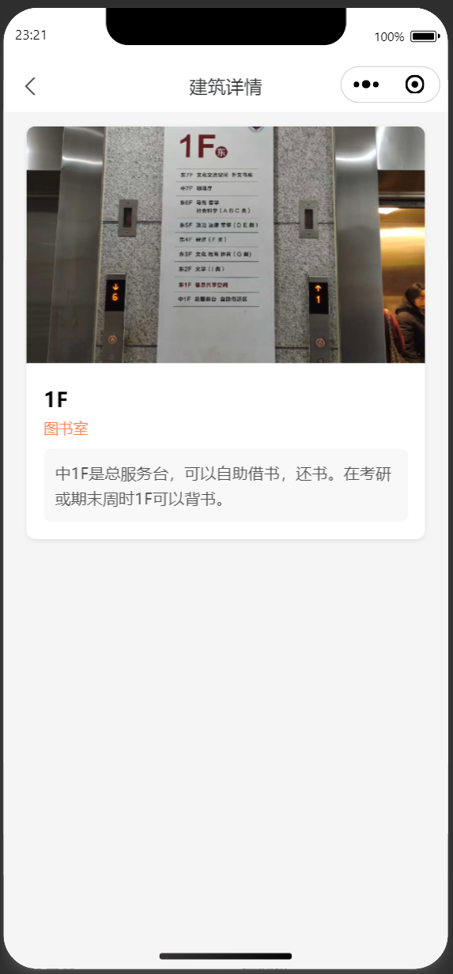
Smart Navigation
详细情况 · 让校园触手可及

Slide 8

02
经验资讯
发现精彩生活

Slide 9
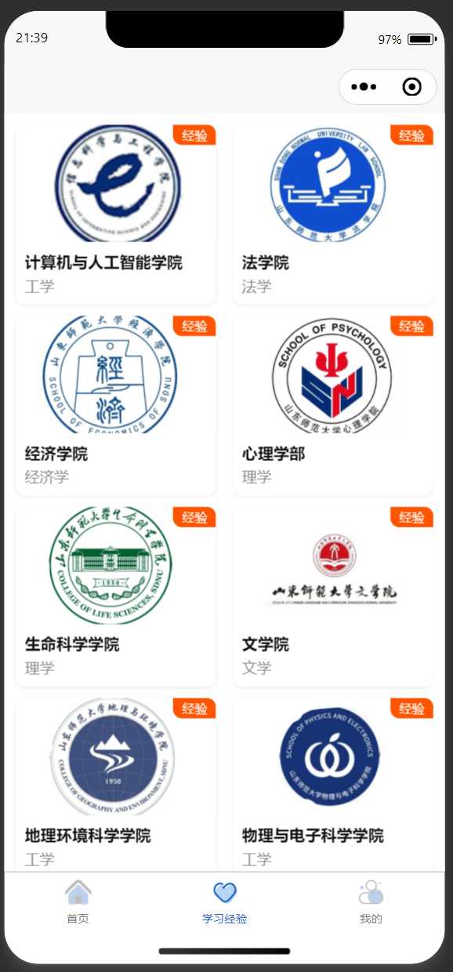
Activity & Registration
帖子发布 · 不错过每一场精彩
帖子发布系统
支持学生会、社团、班级等组织快速发布各类活动信息，包括活动主题、时间、地点、内容简介、参与方式等。支持上传活动海报和相关图片，吸引更多学生参与。
实验室纳新讲座
文艺演出
体育比赛
经验分享
500+
85%
4.9
月活动量
平均参与率
用户满意度

Slide 10
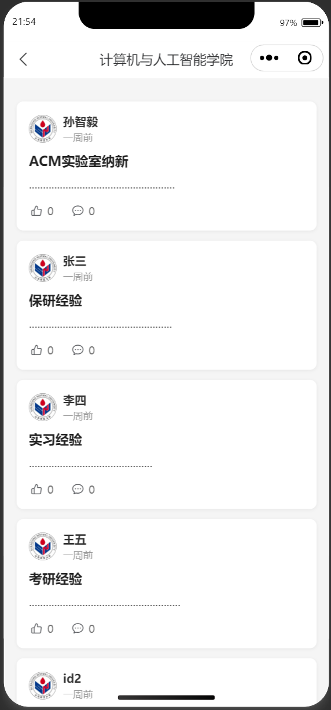
Activity & Registration
帖子发布 · 不错过每一场精彩
帖子发布系统
支持学生会、社团、班级等组织快速发布各类活动信息，包括活动主题、时间、地点、内容简介、参与方式等。支持上传活动海报和相关图片，吸引更多学生参与。
实验室纳新讲座
文艺演出
体育比赛
经验分享
500+
85%
4.9
月活动量
平均参与率
用户满意度

Slide 11

03
社交互动
连接有趣灵魂

Slide 12
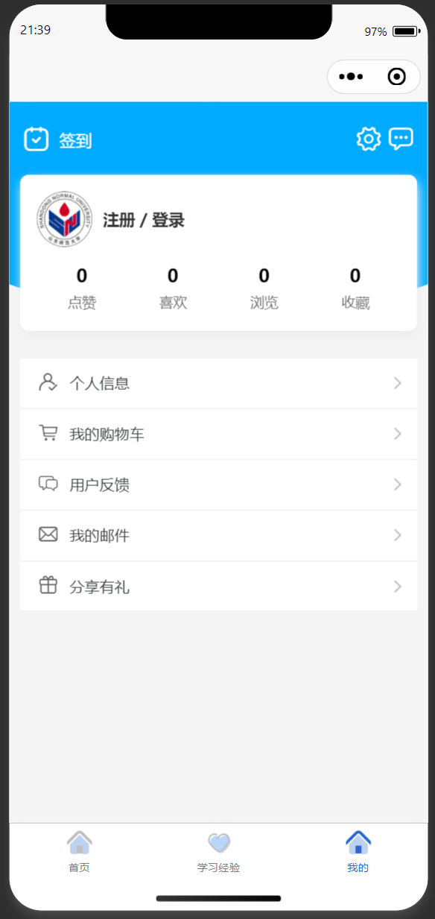
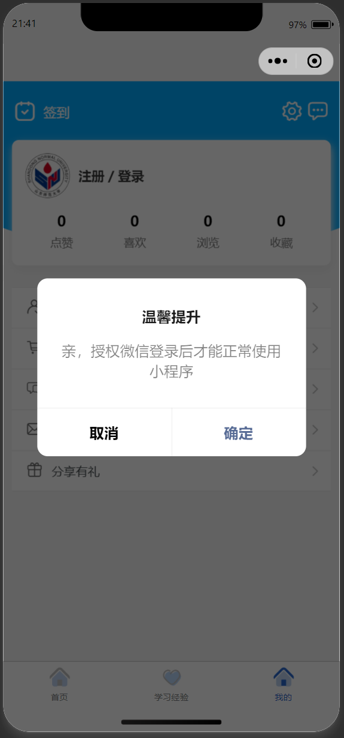
Interactive Community
互动社区 · 分享校园生活
表白墙
活跃用户
匿名或实名表达心意，为校园生活增添浪漫色彩。无论是对暗恋对象的真情告白，还是对朋友的感谢祝福，都能在这里找到表达的舞台。支持点赞、评论、送花等互动功能。
匿名发布
互动点赞
情感支持
校园论坛
涵盖学习交流、生活分享、兴趣爱好等多个版块，学生可以在这里发布动态、分享学习资源、交流校园生活经验。论坛采用话题标签和热度排序机制，让优质内容更易被发现。
社区数据概览
学习交流
生活分享
话题讨论
10k+
5000+
月活跃用户
日均发帖量
社交互动
学习交流
35%
支持点赞、评论、转发、收藏等多种互动操作，营造积极正向的社区氛围。用户可以关注感兴趣的人或话题，建立属于自己的社交圈子。
生活分享
28%
情感话题
22%
其他内容
15%

Slide 13

Campus Journey
校园行
记录你的青春足迹
通过三大功能模块的有机整合，为大学生提供全方位的校园生活服务，让每一次探索、每一次参与、每一次连接都成为值得珍藏的青春记忆。
校园导航
活动资讯
社交互动
探索每一个角落
发现精彩生活
连接有趣灵魂
微信小程序
扫码即用
即开即走

